Slide 1

Základní škola a Mateřská škola Dobrá Voda u Českých Budějovic,
Na Vyhlídce 6, 373 16 Dobrá Voda u Českých Budějovic
EU PENÍZE ŠKOLÁM
Zlepšení podmínek pro vzdělávání na základních školách Operačního programu
Vzdělávání pro konkurenceschopnost

Slide 2
Číslo a název klíčové aktivity: III/2 Inovace a zkvalitnění
výuky prostřednictvím ICT.
Číslo DUM: VY_32_INOVACE_ČS.5.59
Jméno autora: Mgr. Olga Šafářová
Datum (období) vytvoření DUM: 17. 12. 2013
Ročník: 5.
Vzdělávací oblast: Člověk a jeho svět
Vzdělávací obor: Přírodověda

Slide 3
Klíčová slova: Tepelná, vodní, solární, jaderná,
větrná elektrárna,
Anotace: Prezentace slouží k výuce a k zápisu
do sešitu.
Podporuje aktivní přístup žáků
k získávání nových vědomostí
s využitím interaktivní tabule.
Druh učebního materiálu: Prezentace
Očekávaný výstup: Žáci se seznamují s různými způsoby
výroby elektrické energie,
mají základní poznatky
o využití el. energie

Slide 4
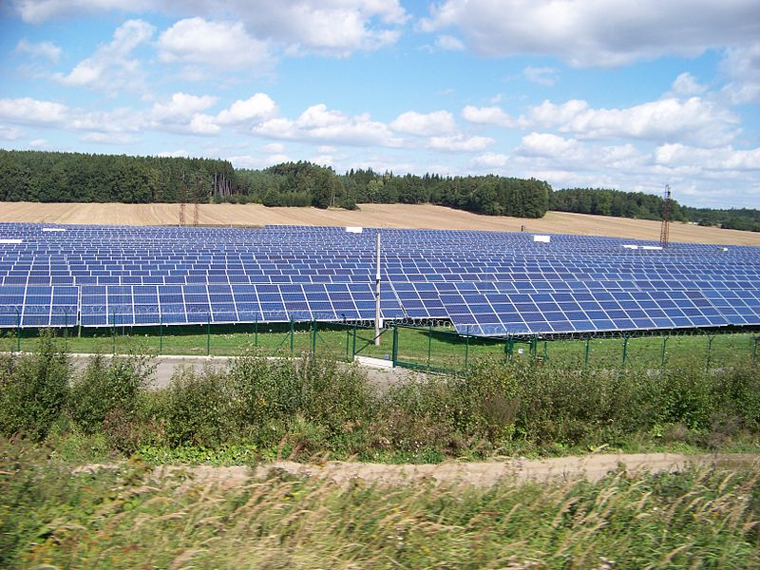
ELEKTRÁRNY
Na našem území máme tyto druhy elektráren
Tepelná
Vodní
Větrná
Solární
Jaderná
solární elektrárna

Slide 5
TEPELNÁ ELEKTRÁRNA
Využívá vyčerpatelných zdrojů energie
- převážně uhlí
Spalováním vzniká pára, která pohání
parní turbínu

Slide 6
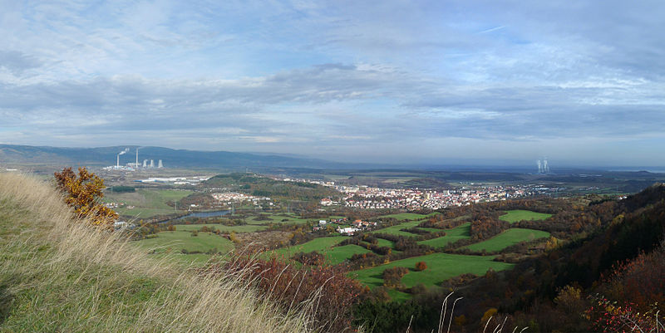
Tepelné elektrárny Prunéřov ( vlevo) a Tušimice (vpravo)

Slide 7
VODNÍ ELEKTRÁRNA
Vodní elektrárny rozdělujeme na:
Přehradní (akumulační)- spád je vytvořen pomocí přehrady
Jezové (průtočné)- spád je vytvořen jezem
Náhonové (derivační)- spád je vytvořen umělým kanálem
Přečerpávací - mají dvě nádrže
v době přebytku energie v síti energii spotřebovávají k čerpání vody ze spodní nádrže do nádrže horní
při nedostatku energie průtokem vody z horní nádrže do spodní nádrže elektrickou energii vyrábějí.

Slide 8
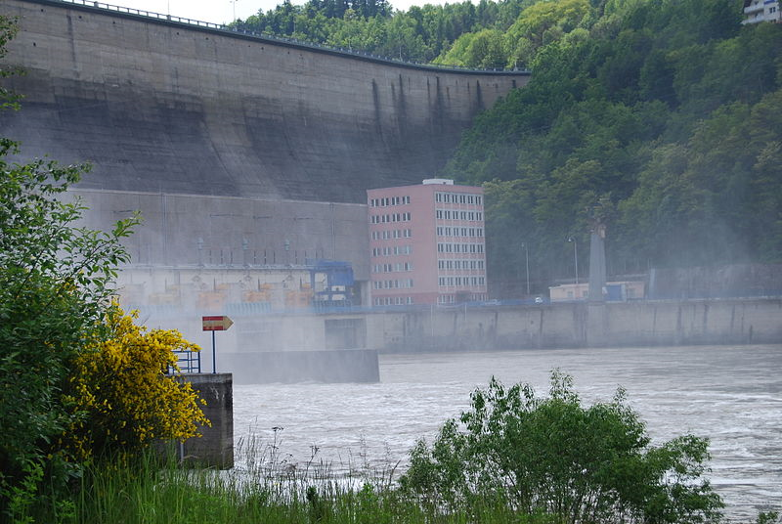
Voda roztáčí vodní turbínu
Ta pohání
elektrický
generátor
Většina velkých
vodních
elektráren
na Vltavě
tzv. Vltavská kaskáda Orlík I.

Slide 9
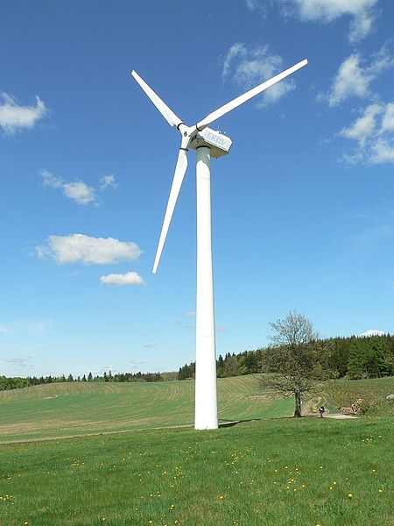
VĚTRNÁ ELEKTRÁRNA
využívají síly větru
k roztočení vrtule
(větrné turbíny)
K té je připojen
elektrický generátor

Slide 10
SOLÁRNÍ ELEKTRÁRNA
Sluneční záření se přeměňuje na elektrickou energii
Přeměna probíhá v fotovoltaických (solárních) panelech
Na povrch solárního panelu dopadají částice světla – fotony
Při nárazu dochází k uvolňování elektronů, vzniká elektrický proud.

Slide 11
JADERNÁ ELEKTRÁRNA
V ČR jsou 2 jaderné elektrárny
Dukovany
Temelín
V reaktoru dochází ke štěpení jader uranu
Při štěpné reakci se uvolňuje tepelná energie

Slide 12
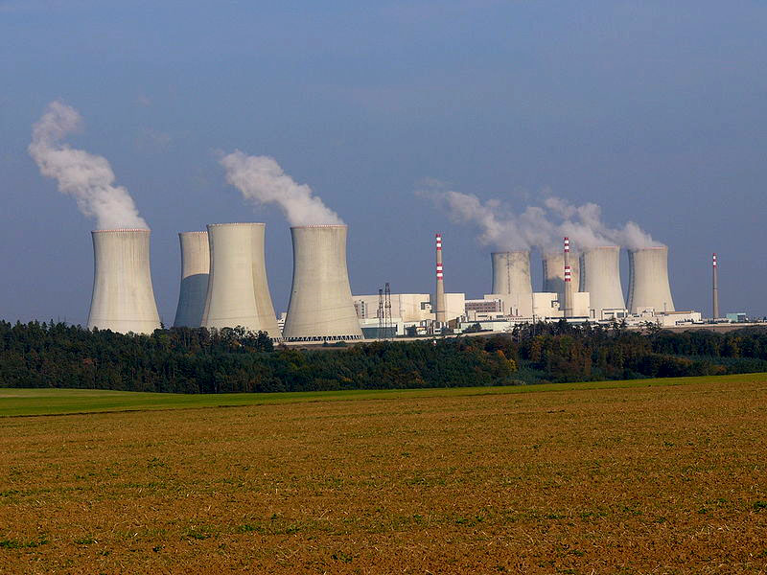
Jaderná elektrárna Dukovany

Slide 13
CITACE A ZDROJE
Autorem materiálu a všech jeho částí, není-li uvedeno jinak, je Mgr. Olga Šafářová.
Materiál vznikl v OP Vzdělávání pro konkurenceschopnost – projekt EU peníze školám.
Obr. č.1: ŠJŮ. •commons.wikimedia.org [online]. [cit. 9.2.2014]. Dostupný na WWW: http://commons.wikimedia.org/wiki/File:Sol%C3%A1rn%C3%AD_elektr%C3%A1rna_%C4%8Cekanice_(01).jpg?uselang=cs
Obr. č.2: ERBENOVÁ, Jitka. •commons.wikimedia.org [online]. [cit. 9.2.2014]. Dostupný na WWW: http://commons.wikimedia.org/wiki/File:View_from_%C3%9Aho%C5%A1%C5%A5_02.jpg

Slide 14
Obr. č.3: RICHENZA. •commons.wikimedia.org [online]. [cit. 9.2.2014]. Dostupný na WWW: http://commons.wikimedia.org/wiki/File:Vodn%C3%AD_n%C3%A1dr%C5%BE_Orl%C3%ADk_01_(35).jpg?uselang=cs
Obr. č.4: LOVECZ. •commons.wikimedia.org [online]. [cit. 9.2.2014]. Dostupný na WWW: http://commons.wikimedia.org/wiki/File:V%C4%9Btrn%C3%A1_elektr%C3%A1rna.JPG?uselang=cs
Obr. č.5: ADÁMEK, Petr. •commons.wikimedia.org [online]. [cit. 9.2.2014]. Dostupný na WWW: http://commons.wikimedia.org/wiki/File:Nuclear.power.plant.Dukovany.jpg?uselang=cs

